Slide 1

Bayesovská klasifikácia
Bayesovské klasifikátory predikujú pravdepodobnosti,
s ktorými daný príklad patrí do tej – ktorej triedy
Vychádzajú pritom z určenia podmienených
pravdepodobností jednotlivých hodnôt atribútov pre rôzne triedy
Bayesovská teoréma hovorí ako možno vypočítať
podmienenú pravdepodobnosť P(H|X)
– X je objekt (povedzme červený a guľatý)
– C je trieda (napr. typ ovocia)
– H je hypotéza (napr. že X patrí do triedy c1, t.j. jablká)
– P(H) a P(X) sú apriórne pravdepodobnosti
– P(X|H) je posteriórna pravdepodobnosť,

Slide 2
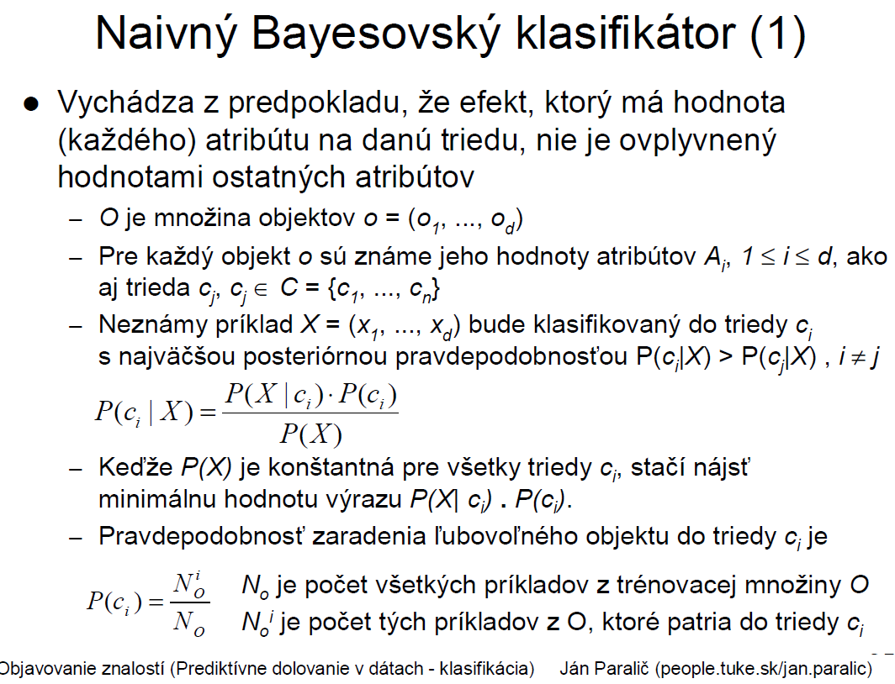

Slide 3
